Slide 1
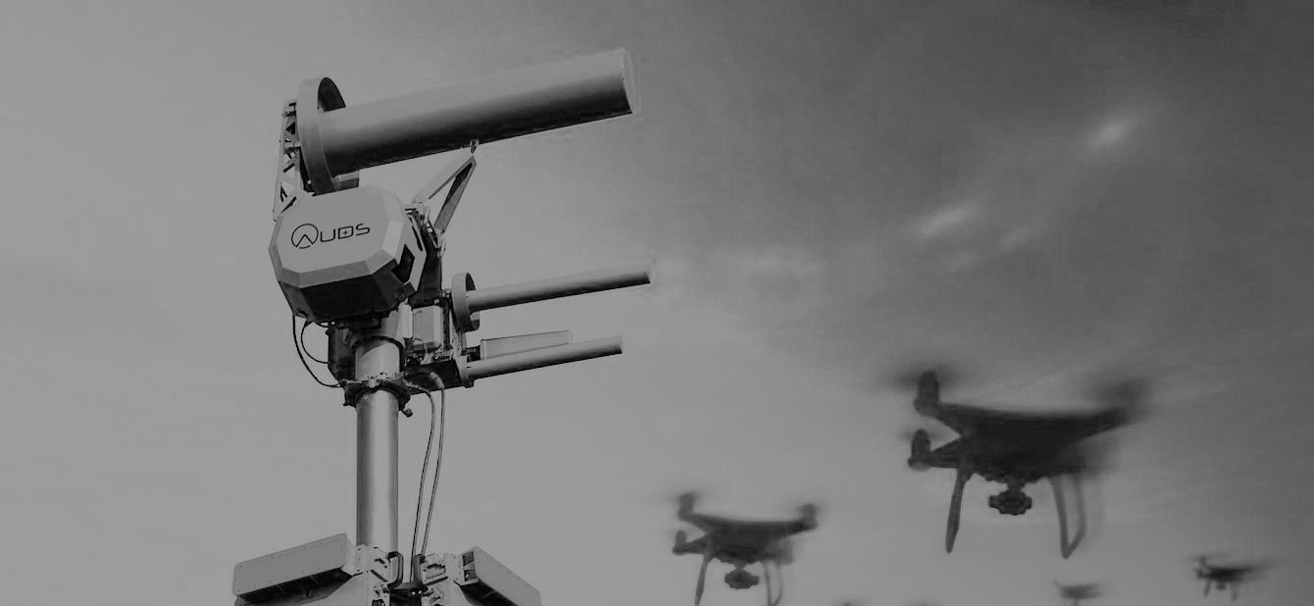
РадиоВек
Разработка аппаратного комплекса для обнаружения сигнала управления бПЛА

Slide 2
Проблема
Относительно невысокая стоимость БПЛА и трудности их наблюдения и контроля приводят к повышению безнаказанности и массовости противоправных действий с их использованием
|
По предварительным оценкам экспертов¹, рынок дронов будет стабильно увеличиваться со среднегодовым темпом роста более 15% в течение 2022–2027 гг.
|
К 2025 г. над территорией России будут постоянно находиться в воздухе не менее 100 тыс.
БПЛА. Значит, не менее 3 тыс. аппаратов (3%) будут использоваться незаконно.
1 https://robotrends.ru/robopedia/prognozy -i-trendy -v -oblasti-bespilotnikov
3

Slide 3
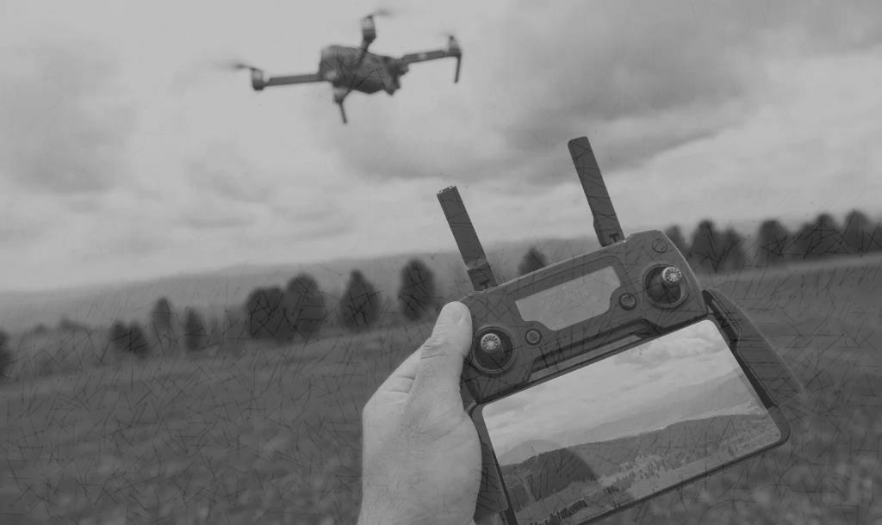
Решение
1
Комплекс, определяющий направление на источник сигнала БПЛА с радиусом действия до 4 км.
2
Географическое расположение:
Регионы с риском использования
БПЛА в противоправных целях.
Сегмент рынка – B2B.
3
Потенциальные покупатели :
Министерство Обороны
Спецслужбы
МВД и ЧОП
4

Slide 4
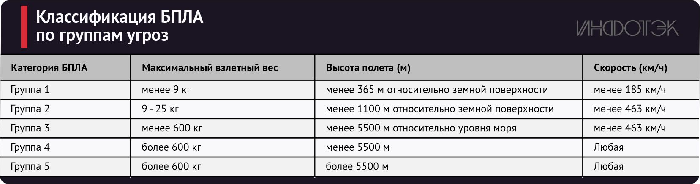
Уникальное преимущество
Комплекс превосходит аналоги по сочетанию широкого диапазона частот (200-6000 МГц), большой дальности обнаружения (до 4000 м), автоматической идентификации и пеленгации, портативности, а также конкурентной цене
потенциальные Конкуренты: ООО АНТИДРОНТЕХ, ЗАО НПЦ Фирма «НЕЛК», ЗАО «ТРАНЗАС Консалтинг», АО НИИ «Вектор»
Классификация БПЛА по группам угроз
7

Slide 5
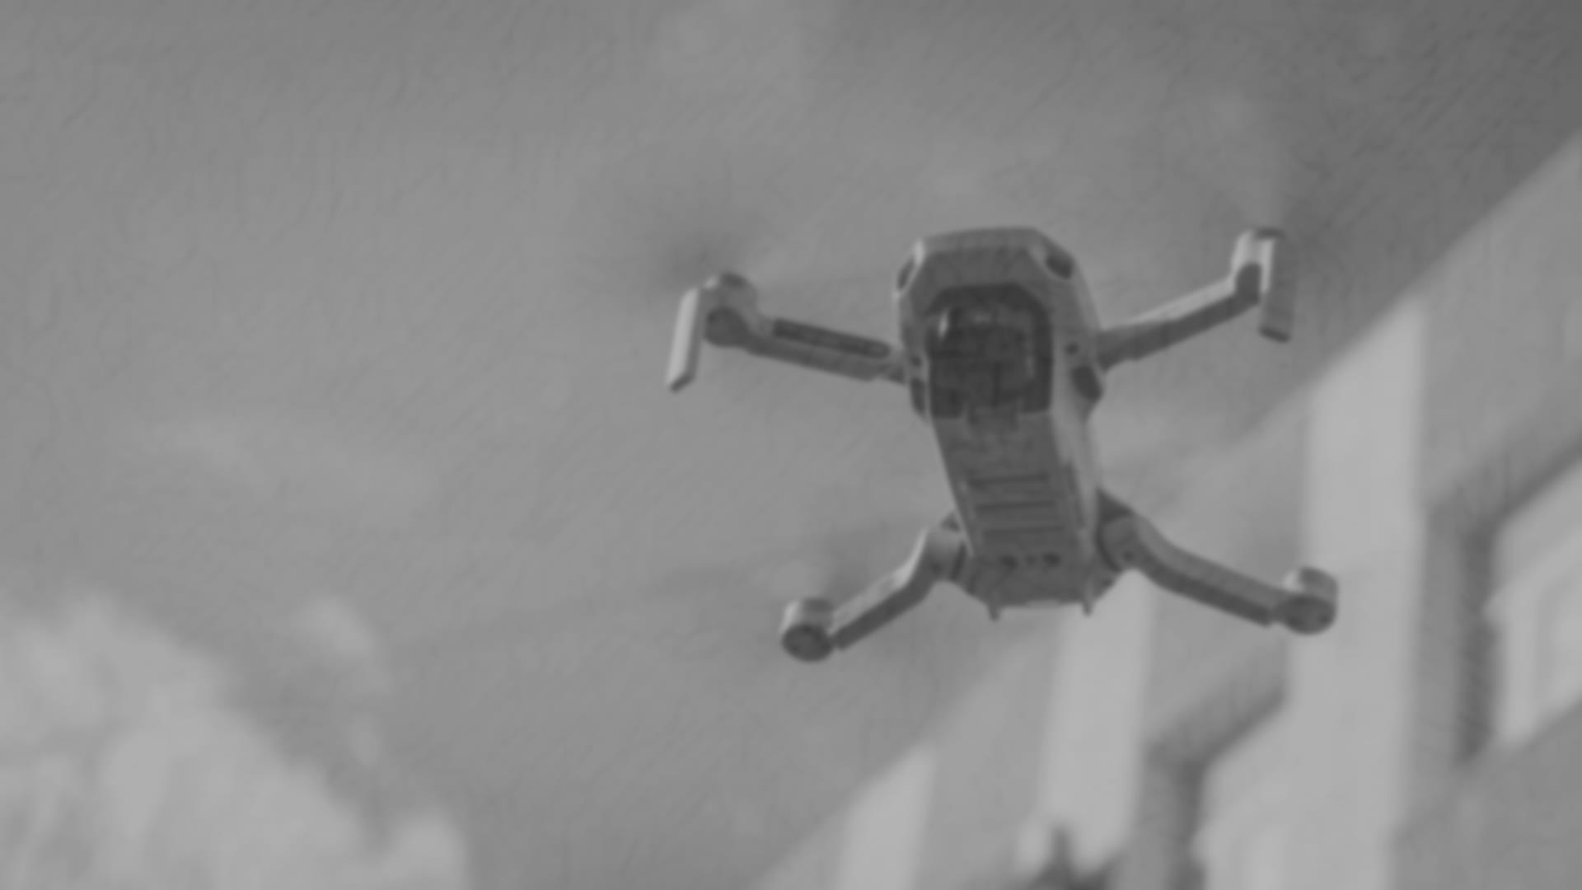
Рынок
TAM
≈46 млрд
SAM
≈23 млрд
SOM
≈1 млрд
5

Slide 6
Продукт
Широкий диапазон частот (200-6000 МГц)
Высокая чувствительность и дальность обнаружения (до 4 км)
Автоматический поиск и идентификация
Определение направления на источник сигнала
Портативность и простота использования
8

Slide 7
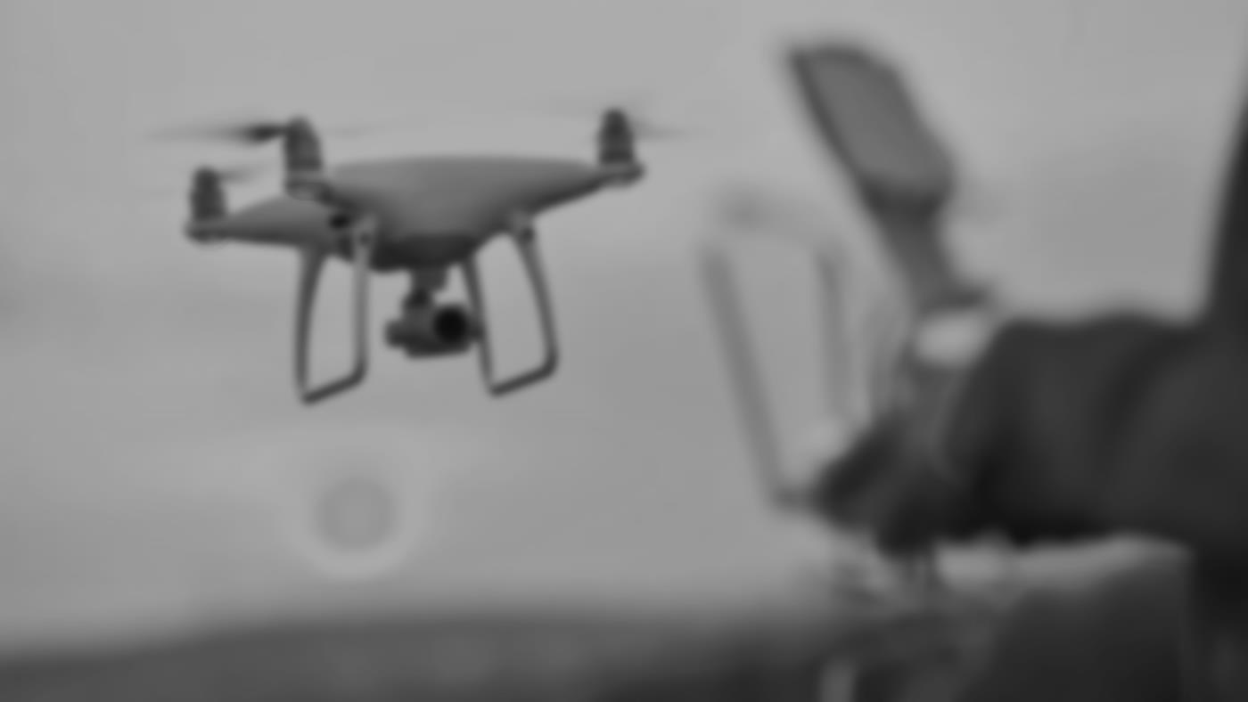
Бизнес модель
Доходы:
Каналы продаж:
1. Продажа комплекса для обнаружения сигнала БПЛА
2. Сервисное обслуживание
3. Продажи доп. оборудования
1. Офис компании
2. Сайт компании
3. Гос. заказы
1
2
Расходы:
Каналы продвижения:
1. Закупка комплектующих
2. Аренда помещения
3. Заработная плата
3
1. Канал на YooTube
2. Группа VK, Telegram
3. Официальный сайт
4
10

Slide 8
ROAD MAP
Декабрь 2024
Доработка проекта
Январь 2027
01
02
03
04
05
Привлечение инвесторов, масштабирование проекта
Январь 2025
Июнь 2025
Январь 2026
Инвестиции для изготовления первых моделей
.
Изготовление первых опытных образцов
Начало серийного производства продукта
9

Slide 9
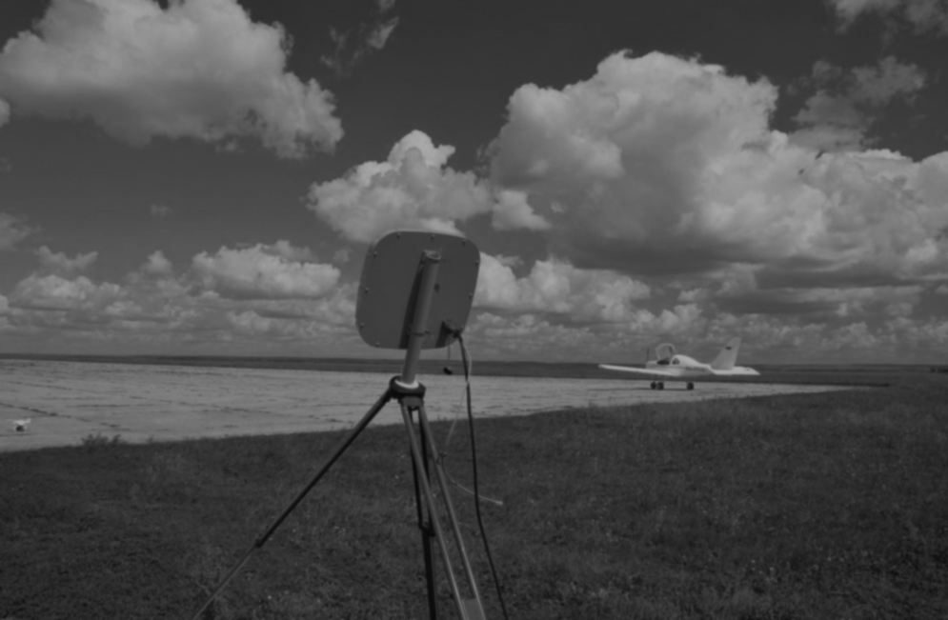
Запрос
Оборудование – для изготовления опытных и предсерийных образцов;
Консультация со специалистом-экспертом по обнаружению сигналов;
Аренда помещения (100 м2) под производственные, складские нужды;
Заработная плата для сотрудников на производстве и разработчиков.
11

Slide 10
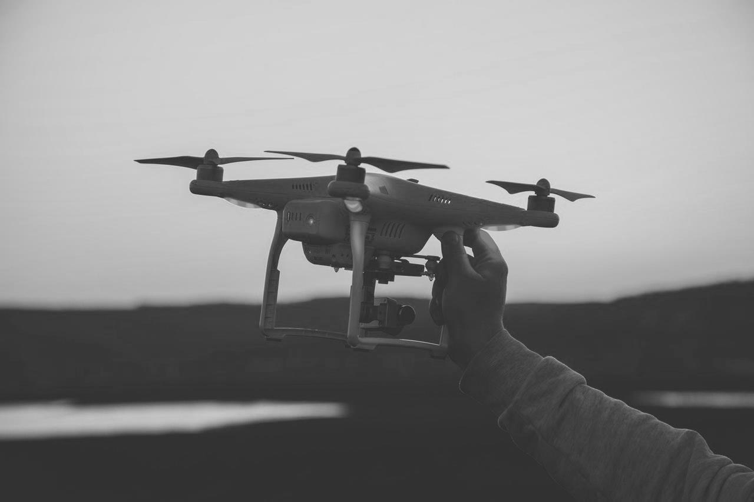


Команда и контакты
+ 7 999 166 23 80 – Анна
+ 7 924 676 32 99 – Артемий
+ 7 923 169 12 43 – Егор
anchuta5580@gmail.com
artemii_mih@mail.ru
socros@yandex.ru
12

